Slide 1
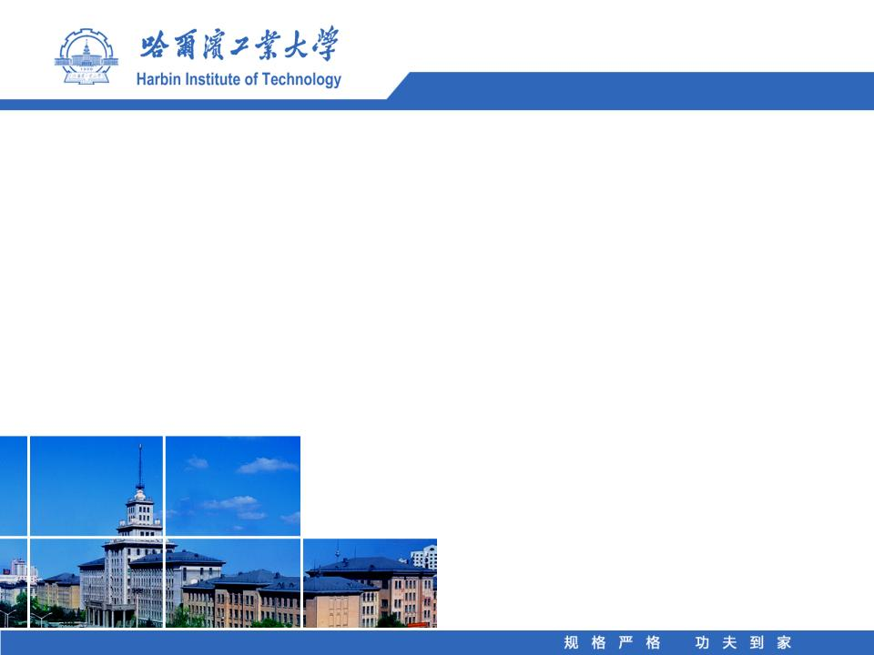
毕业设计中期检查报告
利用GEANT4研究伽玛辐射在无限大介质中的累积因子
答辩人：朱铭浩
1811401班
Notes:
错别字

Slide 2
课题简介
主要研究成果
遇到的困难及解决措施
后期拟完成的研究工作及进度安排
存在的问题与困难
目录

Slide 3
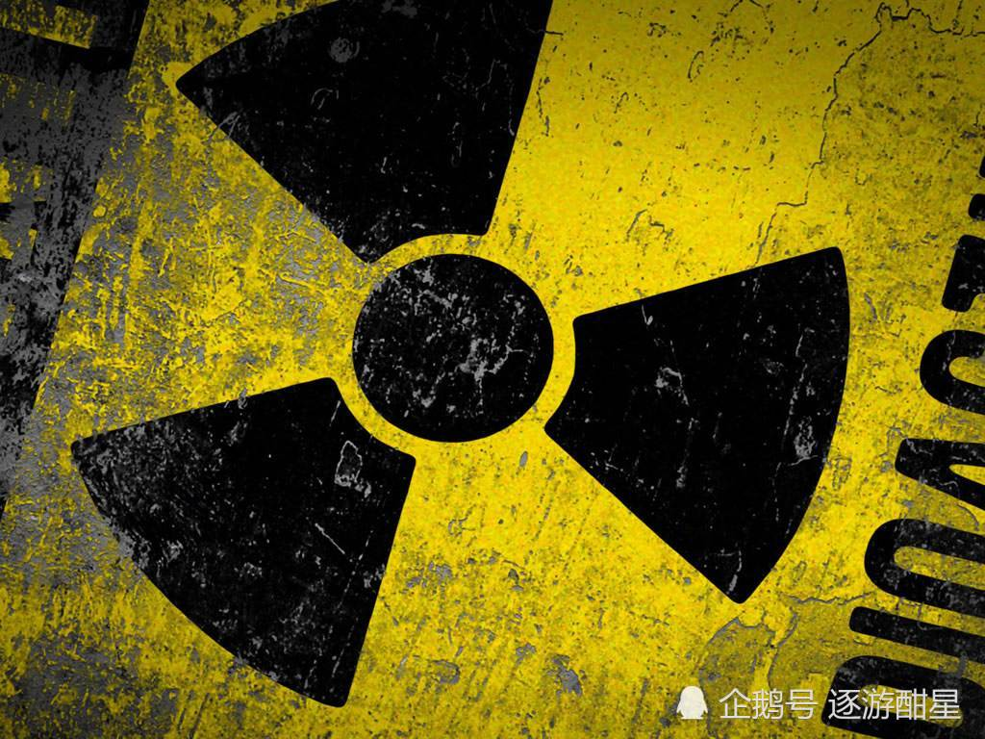
课题简介
伽玛辐射对人类的危害
当射线直接击中DNA分子，将会把能量沉积在DNA，引起其激发和电离。
单粒子翻转效应影响航天半导体器件
辐射引起水分子的电离和激发，成簇产生的自由基和H₂O₂对DNA造成损伤
辐射可能损害人体与仪器设备
辐射屏蔽

Slide 4
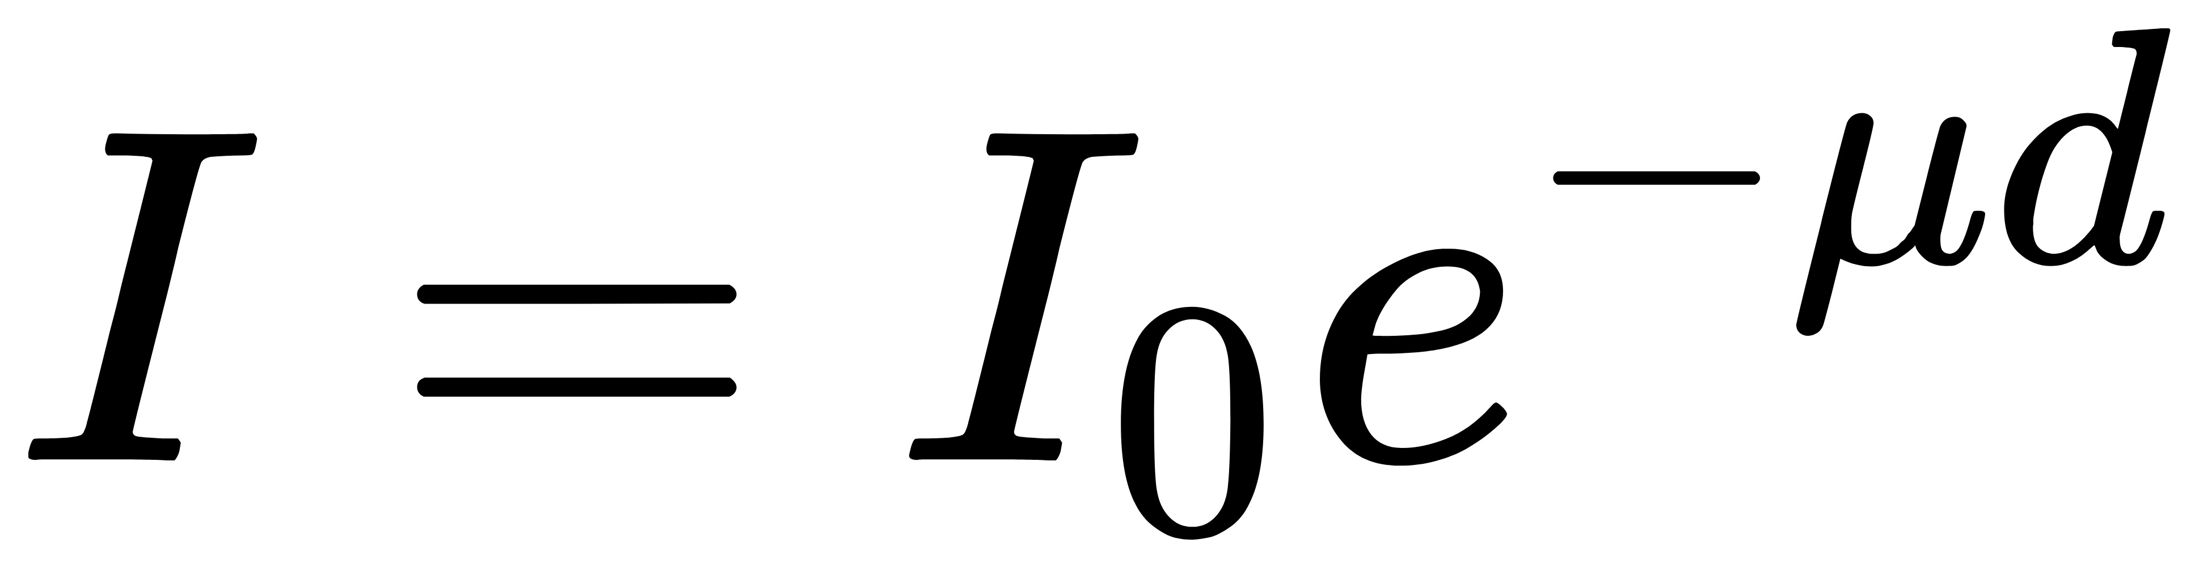
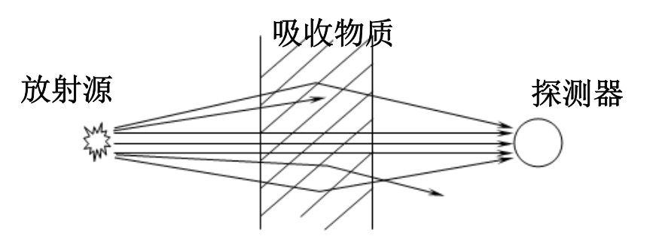
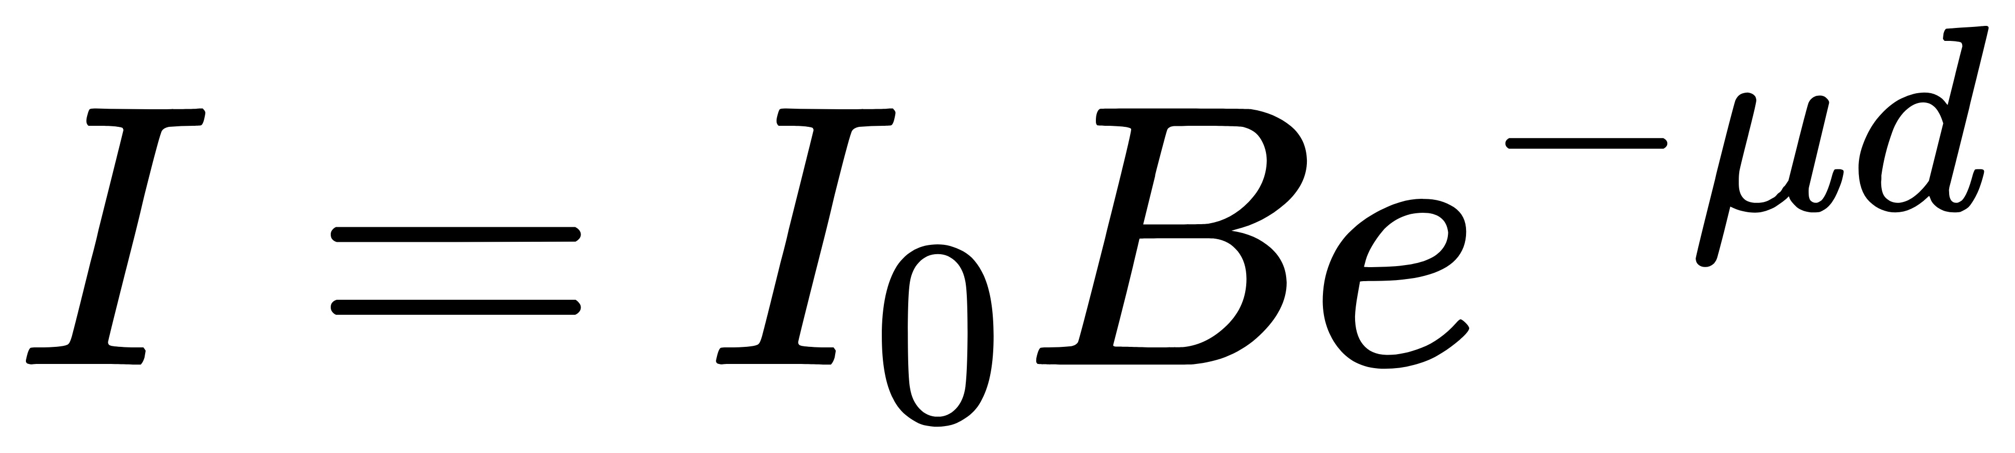
课题简介

Slide 5
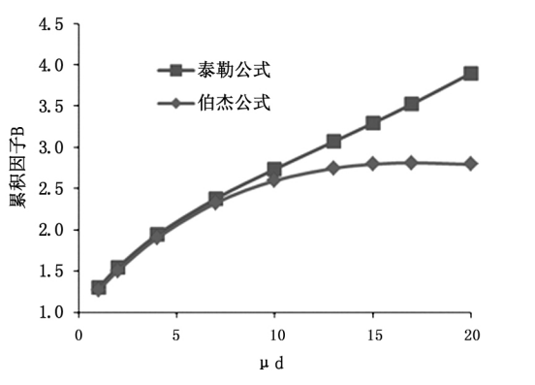
课题简介
a 泰勒公式
b 博杰公式
¹³⁷Cs放射源在不同铅屏蔽厚度下的累积因子
两种经验公式计算累积因子结果在屏蔽距离较大时有明显差距,都偏离参考值
[1]周文明, 战景明, 郝杰. 两种不同经验公式法计算累积因子的比较[J]. 中国辐射卫生, 2017(4).
Notes:
公式

Slide 6
课题简介
本课题通过模拟伽玛辐射在经过屏蔽物质后衰减规律，来研究伽玛辐射屏蔽中累积因子的规律，进而得到对人体、仪器设备等屏蔽效果最佳的若干种方案。
Notes:
图片

Slide 7
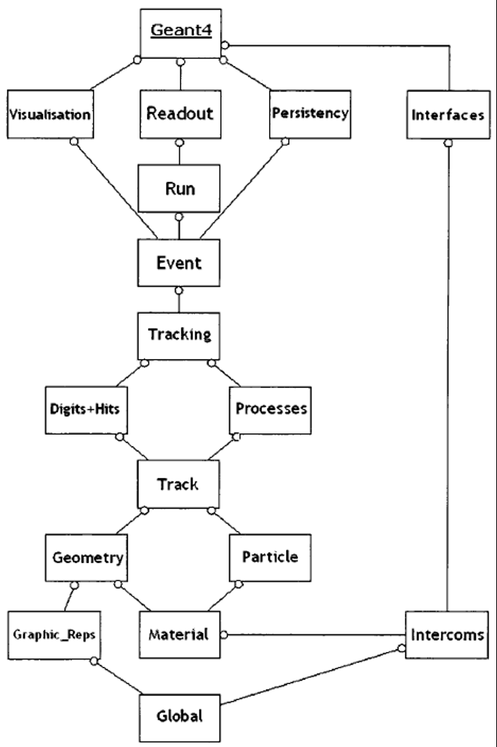
课题简介
蒙特卡洛程序包Geant4可以用来模拟多种粒子与物质的相互作用。
仿照真实的物理实验场景，通过各种物理反应过程截面的蒙特卡罗抽样来模拟真实的物理过程。
Geant4中运行一个案例的流程图

Slide 8
研究成果
GEANT4模拟的可行性验证
无限大介质累积因子的模拟与修正
无限大平板无限大面源理想模型的累积因子模拟

Slide 9
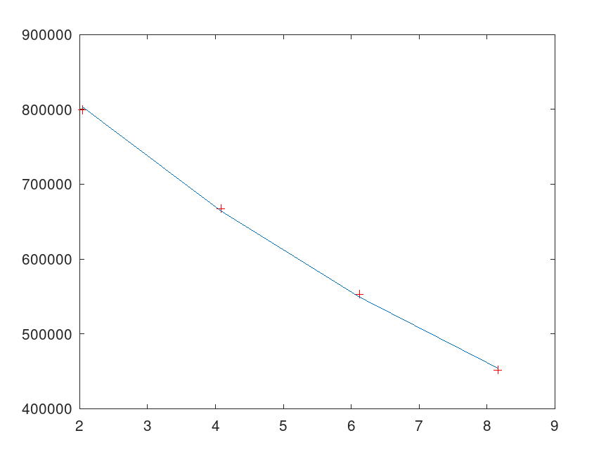
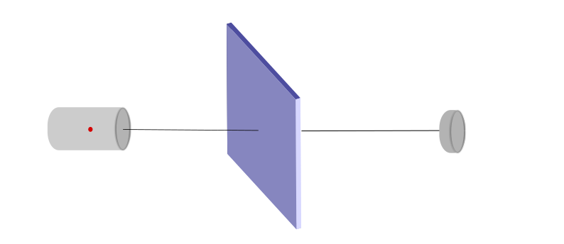
研究成果
拟合
GEANT4模拟的可行性验证
(1)实验结果
厚度/mm | 实验值
2.04 | 799078
4.08 | 667237
6.12 | 552643
8.16 | 451419
μ₁=0.093217

Slide 10
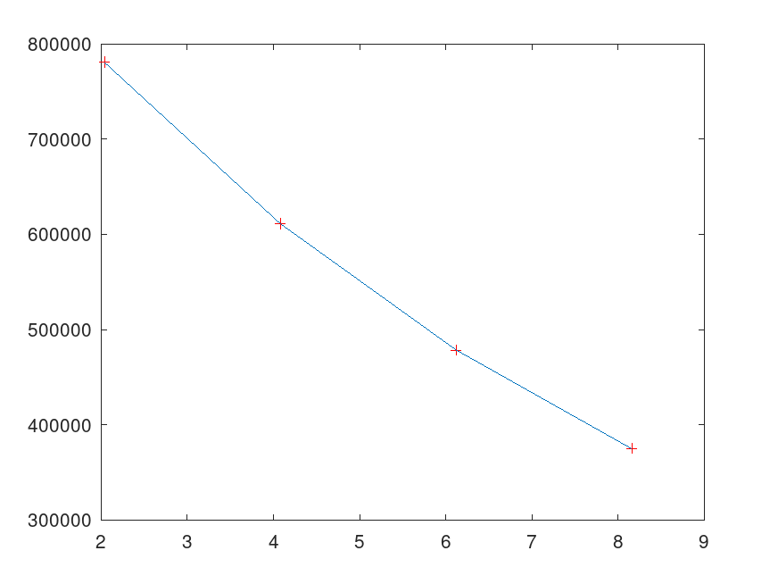
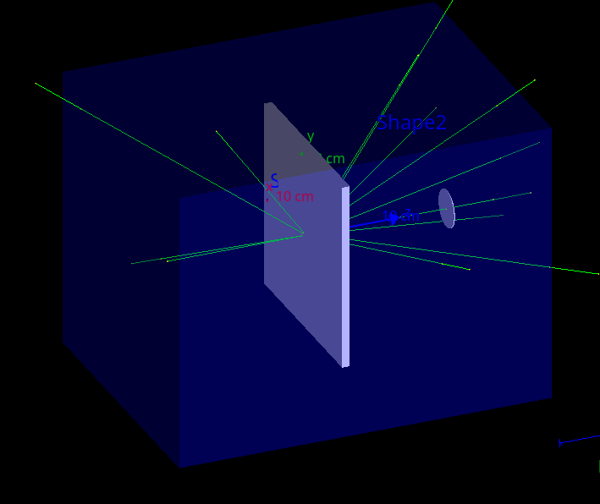
研究成果
拟合
GEANT4模拟的可行性验证
(1)模拟结果对比
厚度/mm | 实验值 | 模拟总粒子
2.04 0.02 | 799078 | 780755
4.08 | 667237 | 610813
6.12 | 552643 | 478211
8.16 | 451419 | 374819
μ₁=0.093217
μ₂=0.1199
相差28.6%
Notes:
mu

Slide 11
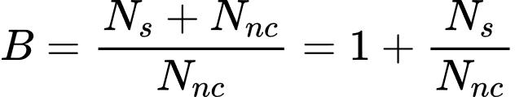
研究成果
无限大介质累积因子的仿真计算——仿真思路
各项同性点源
等效球壳面

Slide 12
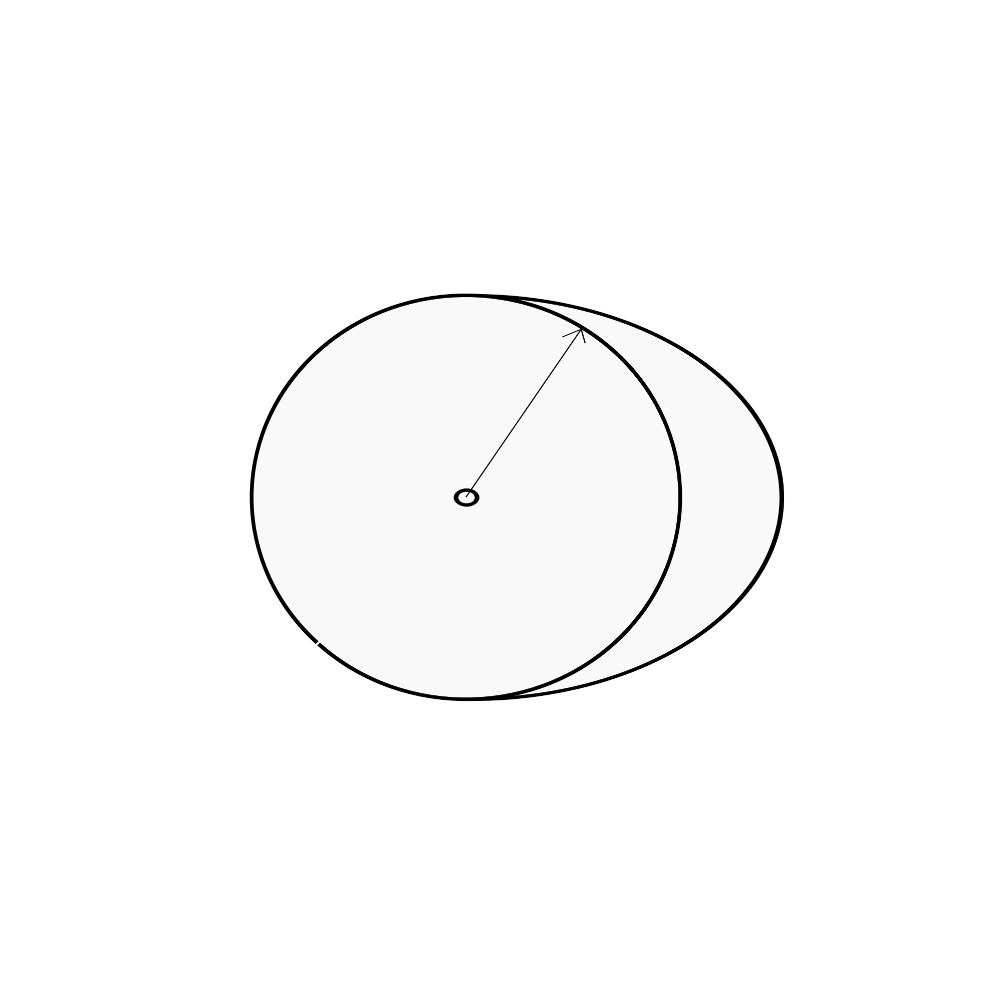
研究成果
无限大介质累积因子的仿真计算——仿真过程
1. 建模 建立作为屏蔽物质Pb无限大介质,与作为探测器的真空球壳模型
球面探测器
2. 统计粒子数 改写程序，输出未经散射直接到达探测器的光子数与所有到达探测器的光子数
点源
3. 改变参数 改变入射光子能量与相应的屏蔽厚度，重复仿真过程
4. 得到结果 利用前述公式计算仿真得到的累积因子结果,并与参考值比较

Slide 13
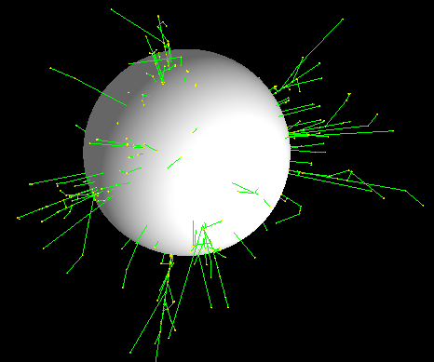
研究成果
无限大介质累积因子的仿真计算——仿真过程
1. 建模 建立作为屏蔽物质Pb无限大介质,与作为探测器的真空球壳模型
2. 统计粒子数 改写程序，输出未经散射直接到达探测器的光子数与所有到达探测器的光子数
3. 改变参数 改变入射光子能量与相应的屏蔽厚度，重复仿真过程
4. 得到结果 利用前述公式计算仿真得到的累积因子结果,并与参考值比较

Slide 14
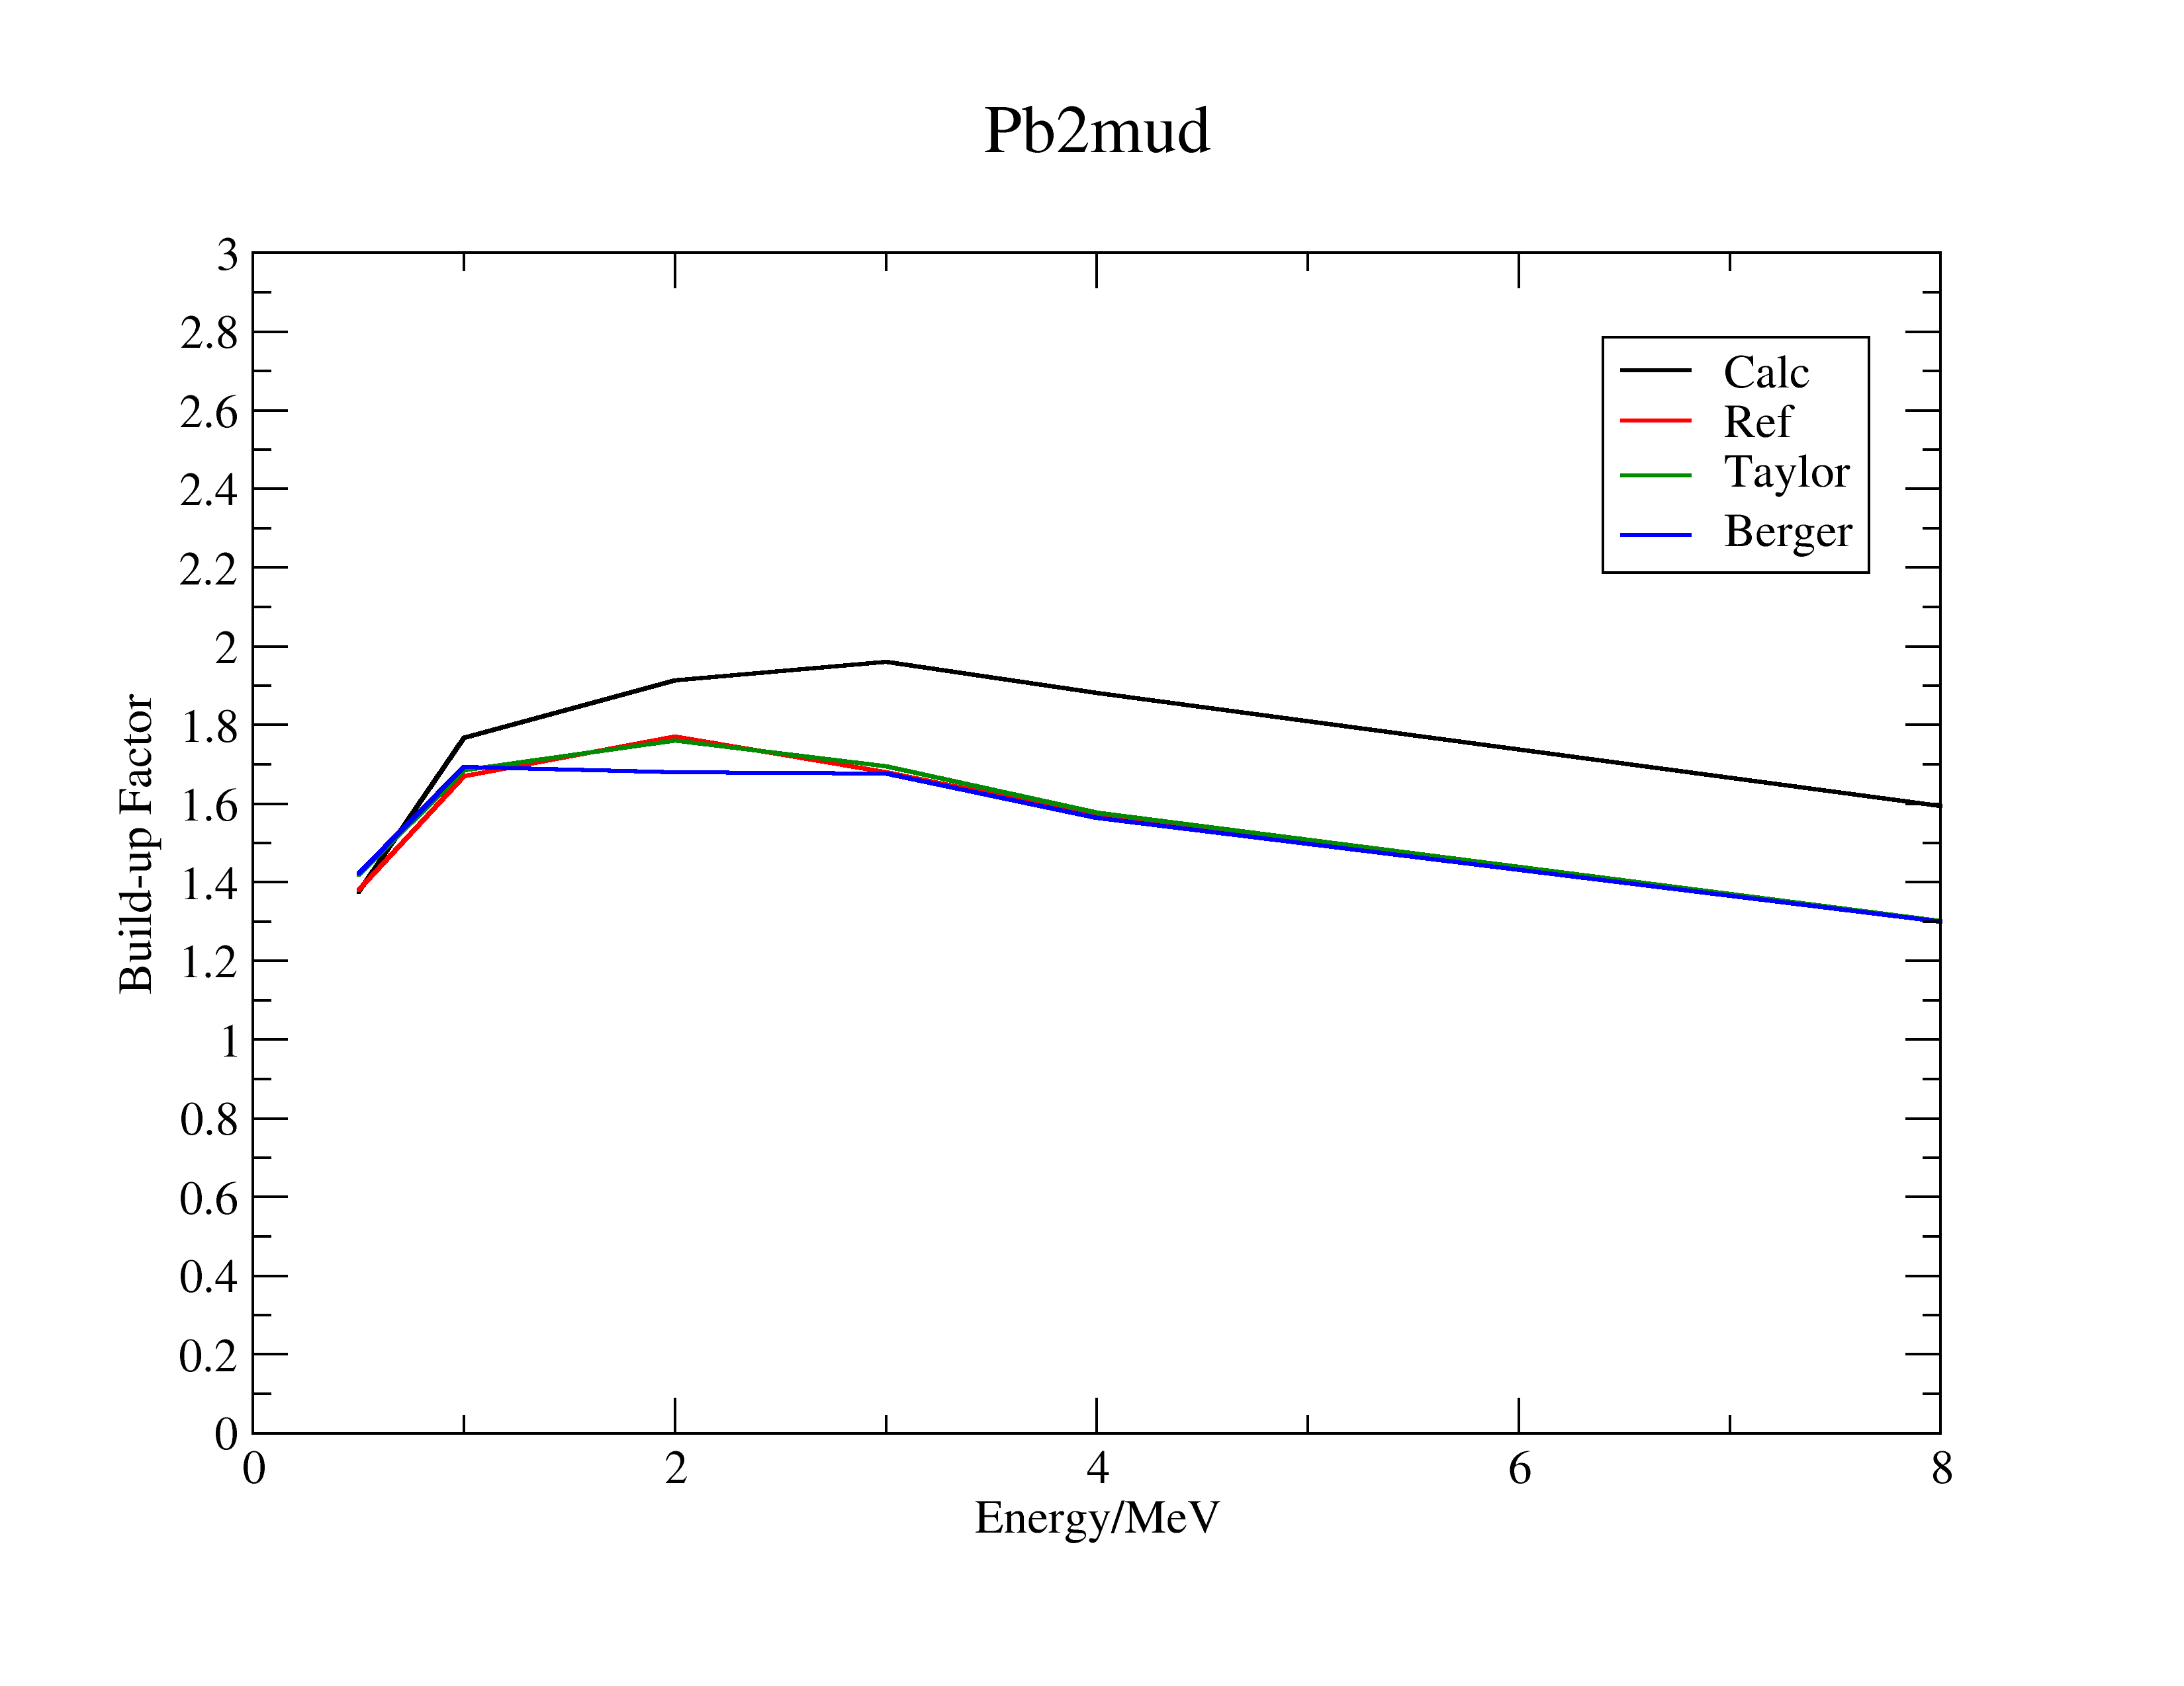
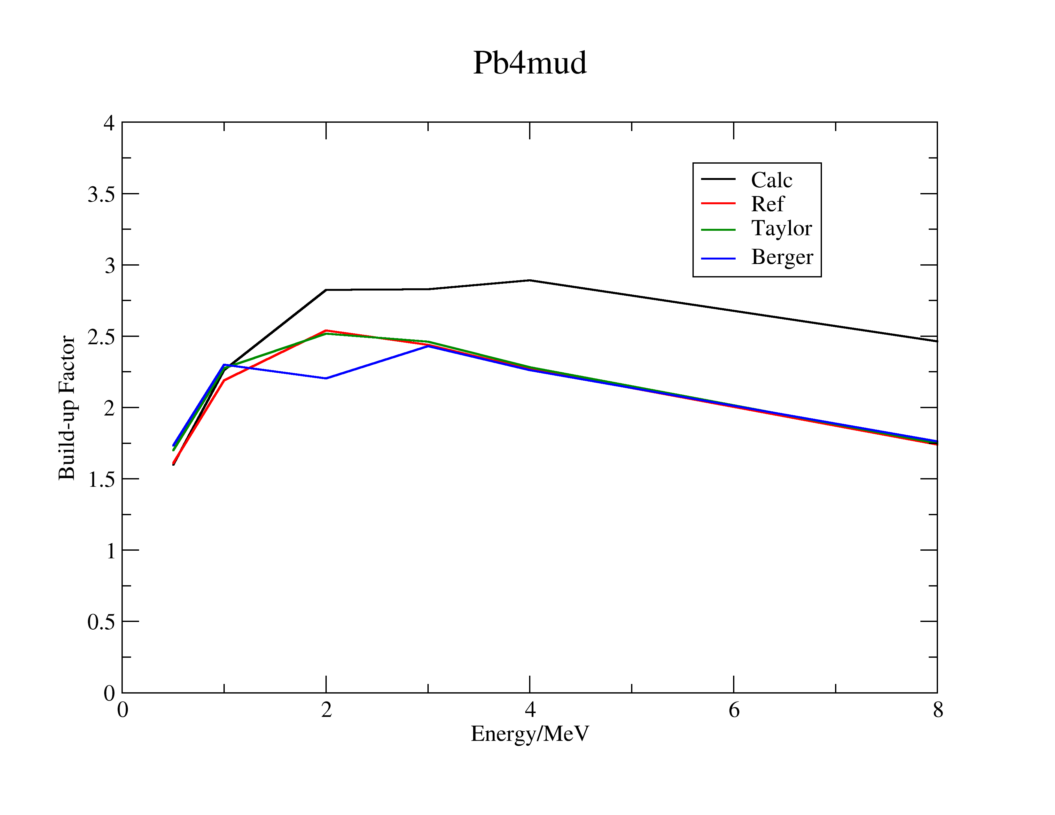
研究成果
无限大介质累积因子的仿真计算——验证结果
在低能区符合良好,在高能区仍有一定偏差,两倍平均自由程时最大偏差约为22%
Notes:
加经验公式

Slide 15
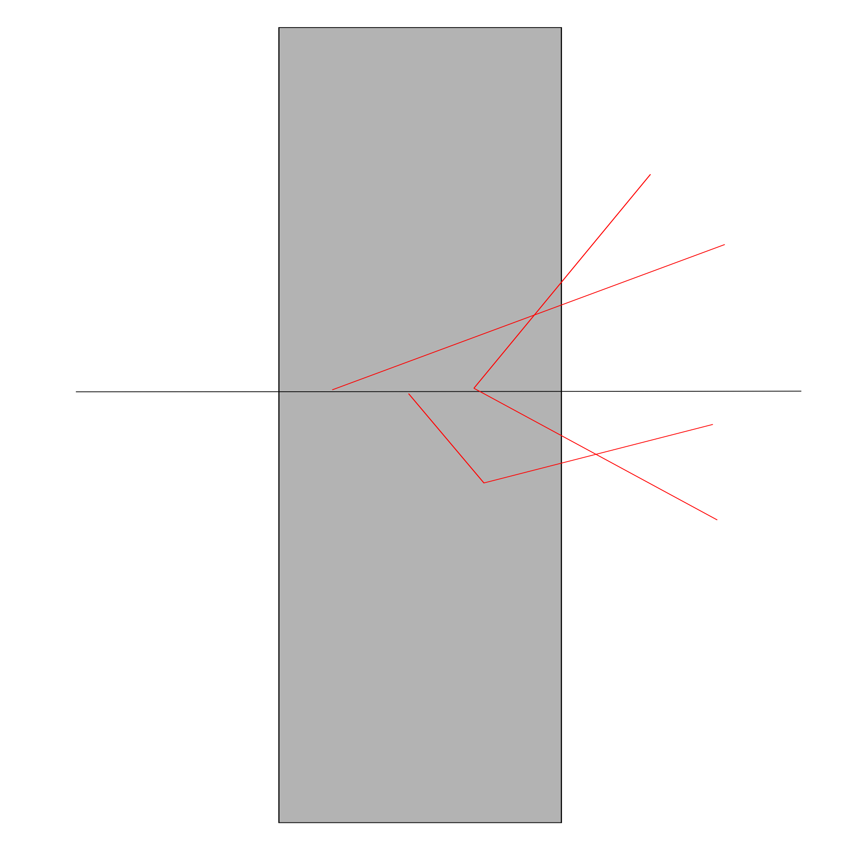
研究成果
无限大平板无限大面源理想模型的累积因子仿真
每一点微元发射的伽玛光子在屏蔽物质中发生散射的概率是相等的
无论是否经过散射,所有伽玛光子都会到达探测器
无限大面源的累积因子与一单向点源的累积因子理论上相等
有进行理论计算的可能
面源
屏蔽物质
探测器

Slide 16
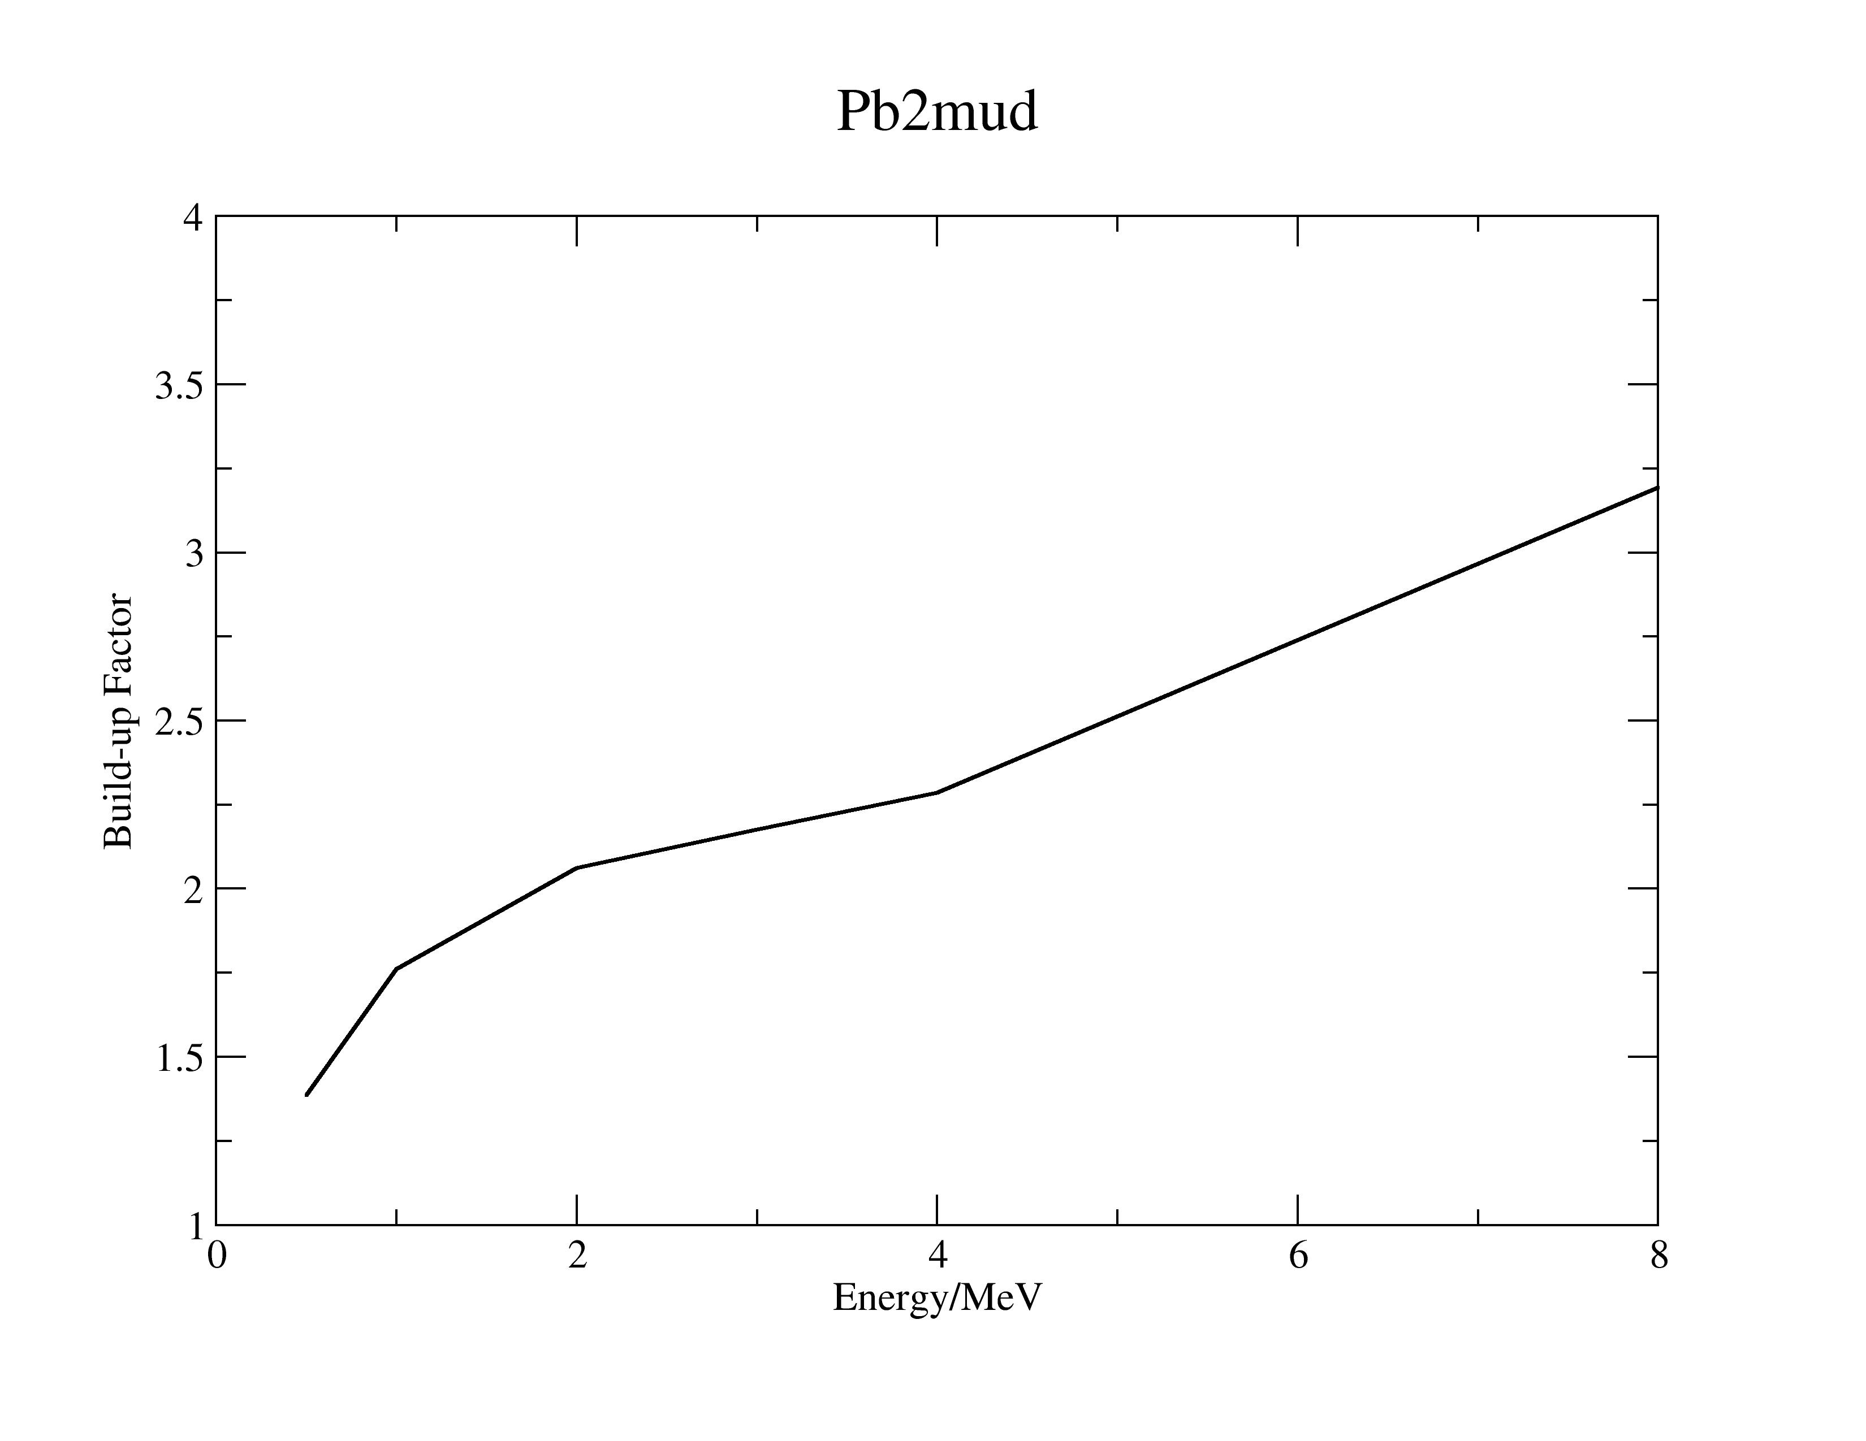
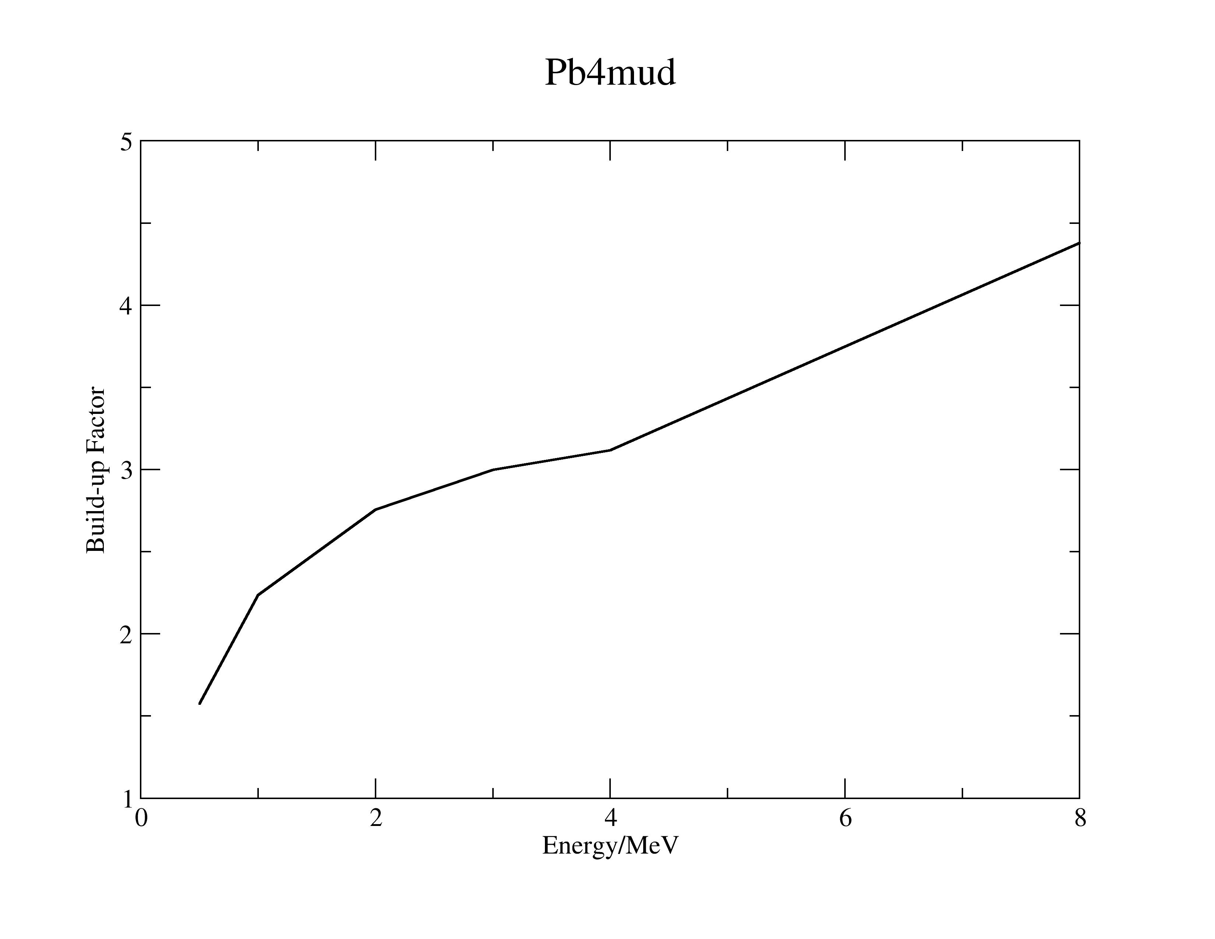
研究成果
无限大平板无限大面源理想模型的累积因子仿真

Slide 17
后期拟完成的研究工作及进度安排
时间 | 进度安排
4月 | 进一步修正无限大介质仿真结果 理想模型的进一步仿真
5月 | 模拟其他不同材料和厚度的累积因子 撰写毕业论文
Notes:
不做公式修正

Slide 18
存在的问题与困难
（1）高能区仿真误差
能量在4MeV以上时累积因子的仿真结果仍有一定误差,有待进一步修正
（2）理论计算累积因子
理想无限大面源无限大平板屏蔽的模型中,有希望从理论上对累积因子进行计算,但仍有一定困难

Slide 19
谢谢观看！

